Slide 1
Historia de Java
Origen, evolución e importancia de uno de los lenguajes de programación más utilizados en el mundo.
Aldo Román Mendoza Ceballos

Slide 2

Introducción a Java
Java es un lenguaje de programación orientado a objetos que ha tenido una gran importancia en el desarrollo del software moderno. Se caracteriza por ser seguro, flexible y compatible con diferentes sistemas operativos. Gracias a estas características, Java se ha convertido en una herramienta utilizada por millones de programadores y empresas alrededor del mundo para desarrollar aplicaciones y sistemas.

Slide 3
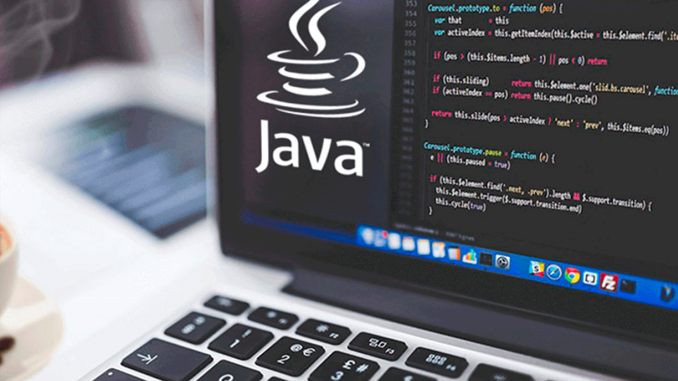
Origen de Java
Java surgió en el año 1991 como parte de un proyecto de investigación llamado Green Project, desarrollado por la empresa Sun Microsystems. El objetivo principal de este proyecto era crear una tecnología que permitiera conectar y programar dispositivos electrónicos inteligentes, como televisores interactivos y otros aparatos digitales. Los desarrolladores buscaban crear un lenguaje sencillo y eficiente que pudiera funcionar en diferentes tipos de dispositivos sin necesidad de modificar el código.

Slide 4
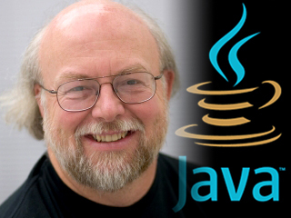
Creadores de Java
El principal creador de Java fue James Gosling, conocido mundialmente como el "padre de Java". Él trabajó junto con otros especialistas, como Mike Sheridan y Patrick Naughton, durante el desarrollo del Green Project.
El equipo tenía como objetivo crear un lenguaje de programación más eficiente y seguro que otras tecnologías existentes en ese momento. También buscaban que fuera sencillo para los desarrolladores y que permitiera crear programas capaces de ejecutarse en diferentes dispositivos y sistemas operativos.
Uno de los mayores retos era desarrollar una plataforma que evitara problemas de compatibilidad entre equipos. Gracias a sus ideas y al trabajo en conjunto, lograron sentar las bases de un lenguaje que, con el tiempo, se convertiría en uno de los más importantes del mundo.
El trabajo realizado por estos desarrolladores ayudó a transformar la industria tecnológica y abrió nuevas oportunidades para la creación de aplicaciones y sistemas modernos.

Slide 5
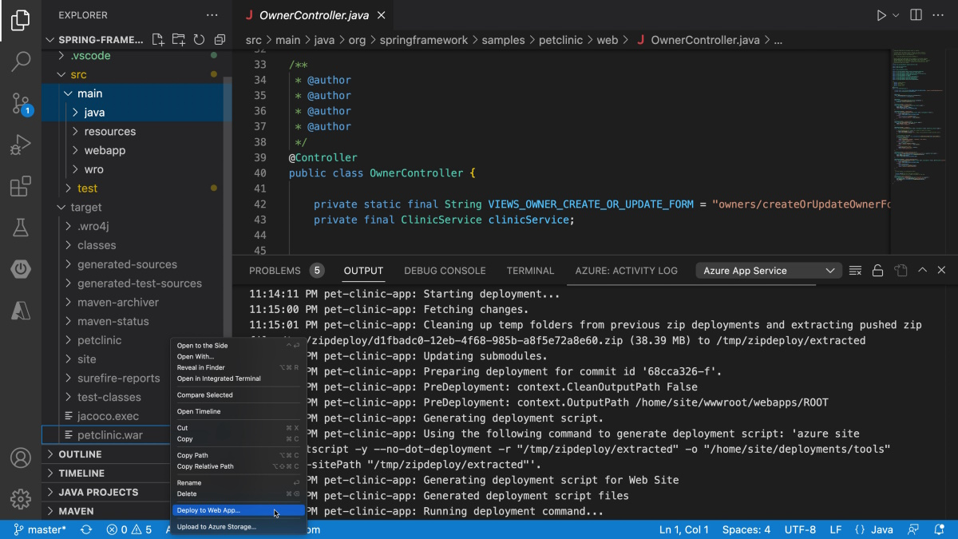
Nacimiento oficial de Java
En el año 1995, el proyecto fue presentado oficialmente con el nombre Java. Inicialmente, el lenguaje iba a llamarse "Oak", que significa roble, debido a un árbol que se encontraba cerca de la oficina de desarrollo. Sin embargo, el nombre ya estaba registrado, por lo que fue cambiado a Java.
El nuevo lenguaje destacó por su famosa frase:
"Escribir una vez, ejecutar en cualquier lugar".
Esto significaba que un programa podía ejecutarse en distintos sistemas operativos sin necesidad de ser modificado.

Slide 6
Evolución y crecimiento de Java
Con el paso de los años, Java fue evolucionando y mejorando constantemente para adaptarse a las necesidades de la tecnología moderna. Los desarrolladores añadieron nuevas funciones y herramientas que aumentaron su capacidad y rendimiento.
Entre las mejoras más importantes se encuentran:
• Programación orientada a objetos, que facilita la organización y reutilización del código.
• Mejor administración de memoria mediante procesos automáticos.
• Sistemas de seguridad avanzados para proteger aplicaciones y datos.
• Bibliotecas más completas que permiten desarrollar programas con mayor facilidad.
• Incremento del rendimiento y la velocidad de ejecución.
• Compatibilidad con nuevas tecnologías y plataformas digitales.
Además, Java fue ganando popularidad rápidamente debido a que era fácil de aprender en comparación con otros lenguajes y porque permitía desarrollar programas que funcionaban en distintos sistemas operativos sin necesidad de modificarlos.
En el año 2010, la empresa Oracle adquirió Sun Microsystems y continuó desarrollando nuevas versiones del lenguaje. Desde entonces, se han agregado mejoras constantes para mantener a Java actualizado y competitivo dentro del mundo de la programación.

Slide 7
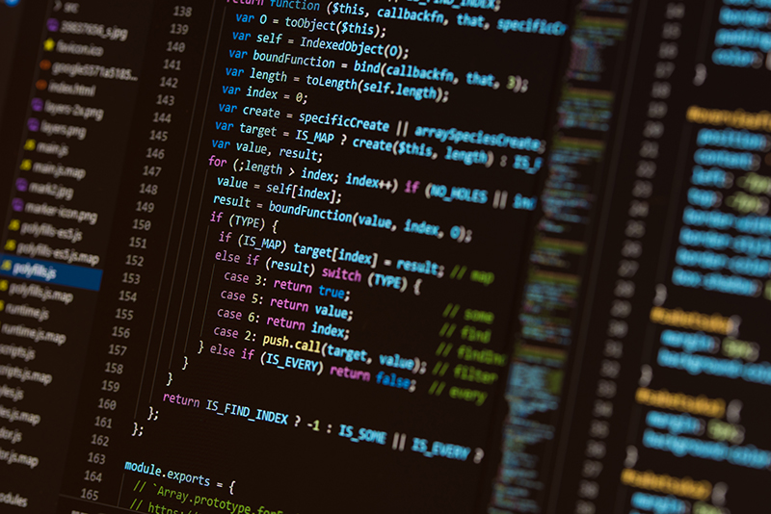
Java en la actualidad
Actualmente, Java continúa siendo uno de los lenguajes de programación más utilizados y reconocidos a nivel mundial. Millones de desarrolladores lo utilizan para crear aplicaciones y sistemas debido a su estabilidad, seguridad y capacidad de funcionar en múltiples plataformas.
Java es utilizado en diferentes áreas, como:
• Desarrollo de aplicaciones web
• Aplicaciones móviles
• Sistemas empresariales
• Plataformas bancarias y financieras
• Aplicaciones de escritorio
• Videojuegos
• Sistemas de almacenamiento de datos y servicios en línea
Muchas empresas y organizaciones importantes utilizan Java para desarrollar sus sistemas debido a que ofrece un alto rendimiento y una gran confiabilidad. Incluso, muchas aplicaciones y servicios que se utilizan diariamente funcionan gracias a tecnologías desarrolladas con Java.

